Slide 1


РЕФОРМА МОНІТОРИНГУ ТА УПРАВЛІННЯ ЯКІСТЮ ПОВІТРЯ
Постанова Уряду

Slide 2





КЛЮЧОВІ НОВАЦІЇ
Моніторинг за принципом
ПОДІЛУ НА ЗОНИ ТА АГЛОМЕРАЦІЇ
25
зон
24
агломерації

Slide 3
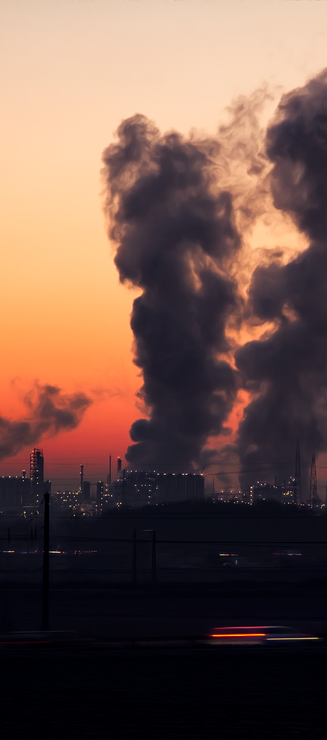



КЛЮЧОВІ НОВАЦІЇ
Рівні забруднюючих речовин
ДЛЯ ОЦІНЮВАННЯ ЯКОСТІ ПОВІТРЯ
7
показників
ПЕРЕВИЩЕННЯ -
НЕОБХІДНІСТЬ ДІЙ

Slide 4
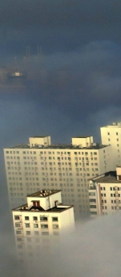



КЛЮЧОВІ НОВАЦІЇ
Режими оцінювання для зон та агломерацій
ФІКСОВАНІ ВИМІРЮВАННЯ, КОМБІНОВАНЕ ОЦІНЮВАННЯ, МОДЕЛЮВАННЯ
3
режими
ЗАЛЕЖИТЬ
ВІД РІВНІВ ЗР

Slide 5
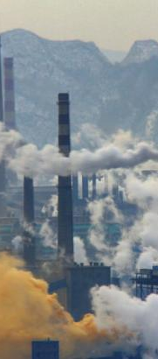


КЛЮЧОВІ НОВАЦІЇ
Переглянутий перелік
ЗАБРУДНЮЮЧИХ РЕЧОВИН
13
пріоритетних
включаючи
PM2,5
PM10 O3
Озон, важкі метали

Slide 6
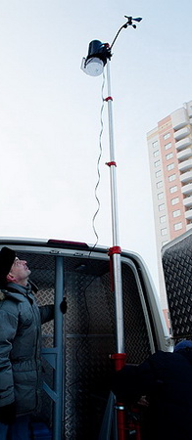


КЛЮЧОВІ НОВАЦІЇ
Вимоги до якості даних
МОНІТОРИНГУ ПОВІТРЯ
ЗАЛЕЖАТЬ
ВІД РЕЖИМУ ОЦІНЮВАННЯ
УНІФІКОВАНІ
ДЛЯ ВСІХ СУБ'ЄКТІВ

Slide 7






КЛЮЧОВІ НОВАЦІЇ
ОРГАНИ УПРАВЛІННЯ ЯКІСТЮ ПОВІТРЯ
забезпечують управління якістю повітря
створюються в кожній зоні та агломерації
координують здійснення моніторингу на відповідній території

Slide 8



КЛЮЧОВІ НОВАЦІЇ
СТВОРЕННЯ ІНФОРМАЦІЙНО-АНАЛІТИЧНОЇ СИСТЕМИ
функціонування забезпечують органи управління якістю повітря та Мінприроди
всі суб'єкти моніторингу матимуть ﻿доступ

Slide 9





КЛЮЧОВІ НОВАЦІЇ
СИСТЕМАТИЧНЕ ІНФОРМУВАННЯ
НАСЕЛЕННЯ
щоденне інформування про концентрації
аналітичні дані про якість повітря та прогноз його стану
невідкладне інформування у разі перевищення інформаційного порогу

Slide 10




КЛЮЧОВІ НОВАЦІЇ
ПРОГРАМИ МОНІТОРИНГУ ПОВІТРЯ
для кожної зони та агломерації на 5 років
забезпечують узгодженість дій суб'єктів моніторингу, модернізації системи
готують органи управління якістю повітря разом з дорадчими комісіями

Slide 11




КЛЮЧОВІ НОВАЦІЇ
ПЛАНИ ЯКОСТІ ПОВІТРЯ
розробляються у випадку перевищення рівнів ЗР
плани дій - заходи, що можуть бути реалізовані в короткі строки
плани поліпшення якості повітря - довгострокові заходи для зниження забруднення

Slide 12


РОЛЬ ПІДПРИЄМСТВ,
установ, організацій, діяльність яких призводить або може призвести до погіршення стану атмосферного повітря
можуть встановлювати пункти та вести спостереження за рівнями забруднюючих речовин та передавати дані спостережень органам управління якістю повітря та Мінприроди;
брати участь в дорадчих комісіях при органах управління якістю повітря
УЧАСТЬ В СИСТЕМІ МОНІТОРИНГУ

Slide 13

РОЛЬ ПІДПРИЄМСТВ,
установ, організацій, діяльність яких призводить або може призвести до погіршення стану атмосферного повітря
Діоксид сірки
Діоксид азоту/оксиди азоту
Бензол
Оксид вуглецю
Свинець
Тверді частки
ТЧ 2,5
ТЧ 2,5
Миш’як
Кадмій
Ртуть
Нікель
Бенз(а)пірен
Озон
ПЕРЕЛІК ПРІОРИТЕТНИХ ЗР

Slide 14

РОЛЬ ПІДПРИЄМСТВ,
установ, організацій, діяльність яких призводить або може призвести до погіршення стану атмосферного повітря
участь у розробці планів поліпшення якості повітря;
﻿реалізація заходів, передбачених планами поліпшення якості повітря
ВЖИТТЯ ЗАХОДІВ ДЛЯ ЗМЕНШЕННЯ ВИКИДІВ

Slide 15

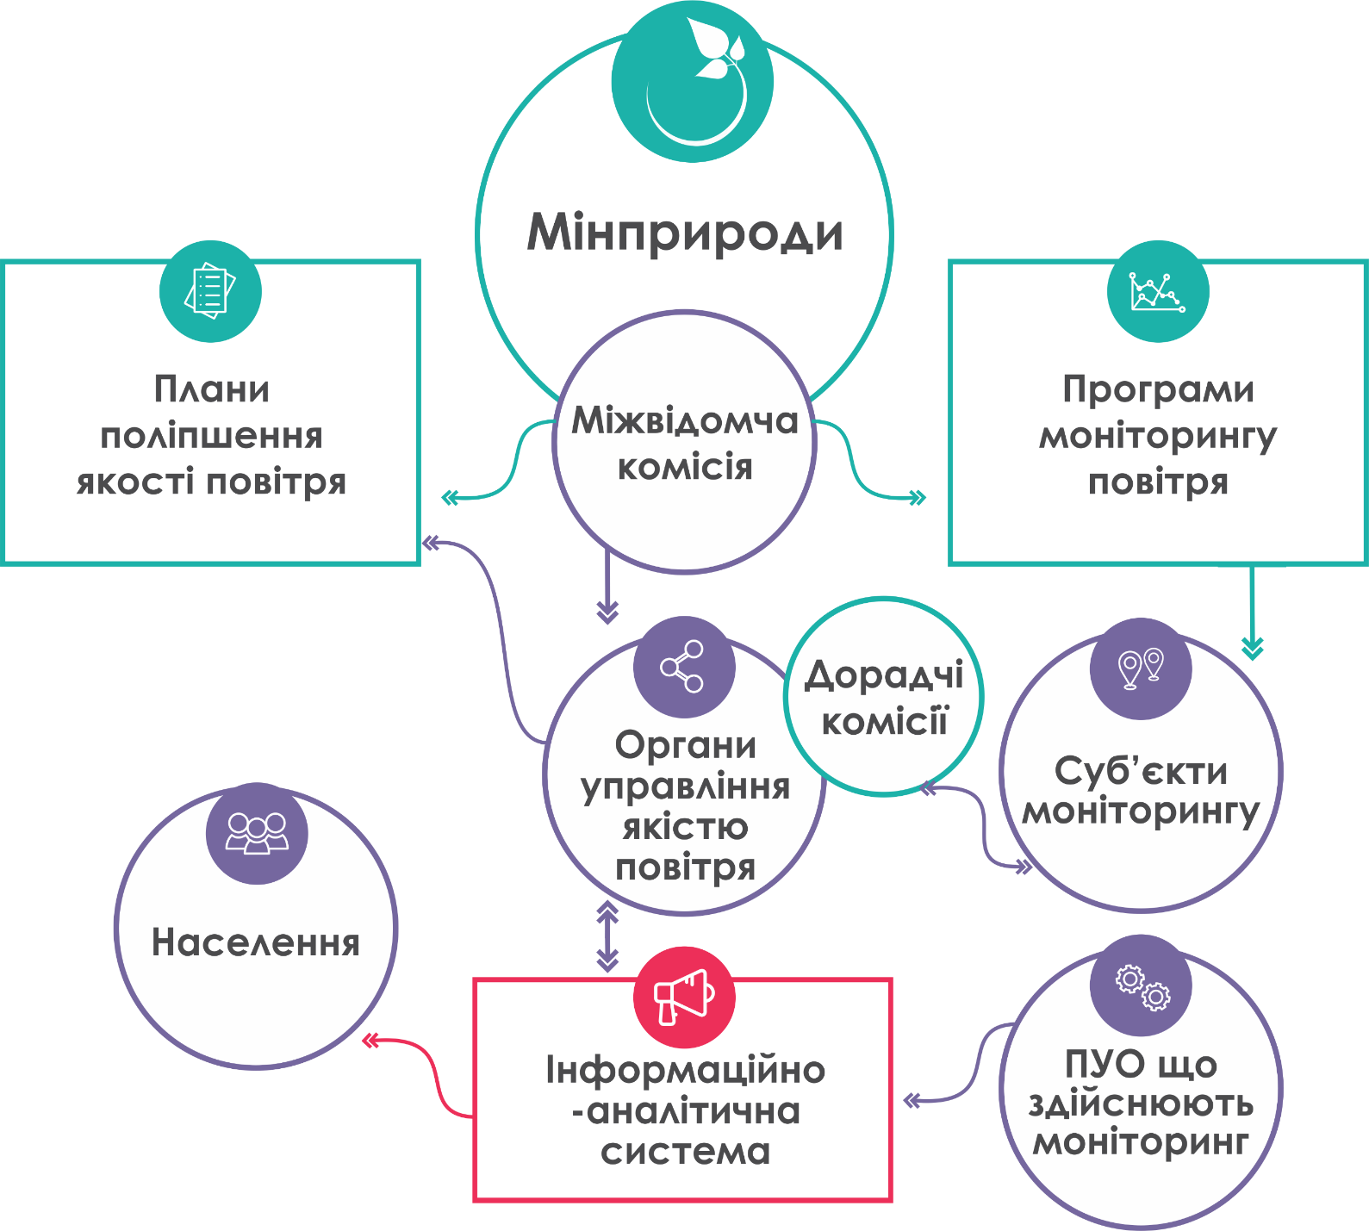
ЯК ПРАЦЮВАТИМЕ СИСТЕМА МОНІТОРИНГУ

